Slide 1
До Міжнародного дня рідної мови
Вчителю на замітку
ЦІКАВІ ФАКТИ ПРО УКРАЇНСЬКУ МОВУ

Slide 2

Українською мовою розмовляє майже 45 мільйонів людей у всьому світі
Українська мова - одна з найбагатших та наймилозвучніших у світі (2-ге місце за мелодійністю після італійської), що налічує майже 256 тис. слів. Має 7 відмінків (включаючи кличний), вирізняється багатством зменшувально-пестливих форм та найчастіше використовує літеру «п».

Slide 3
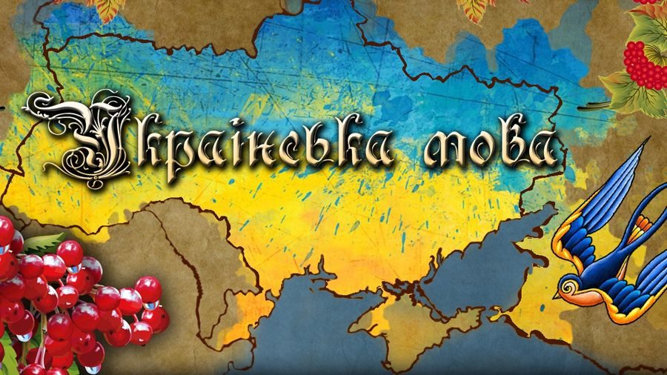
Українську мову намагалися знищити або обмежити понад 130 разів за останні 4 століття
За дослідженнями вченого Василя Кобилюха, українська мова сформувалася ще у X-IV тисячоліттях до нашої ери.

Slide 4
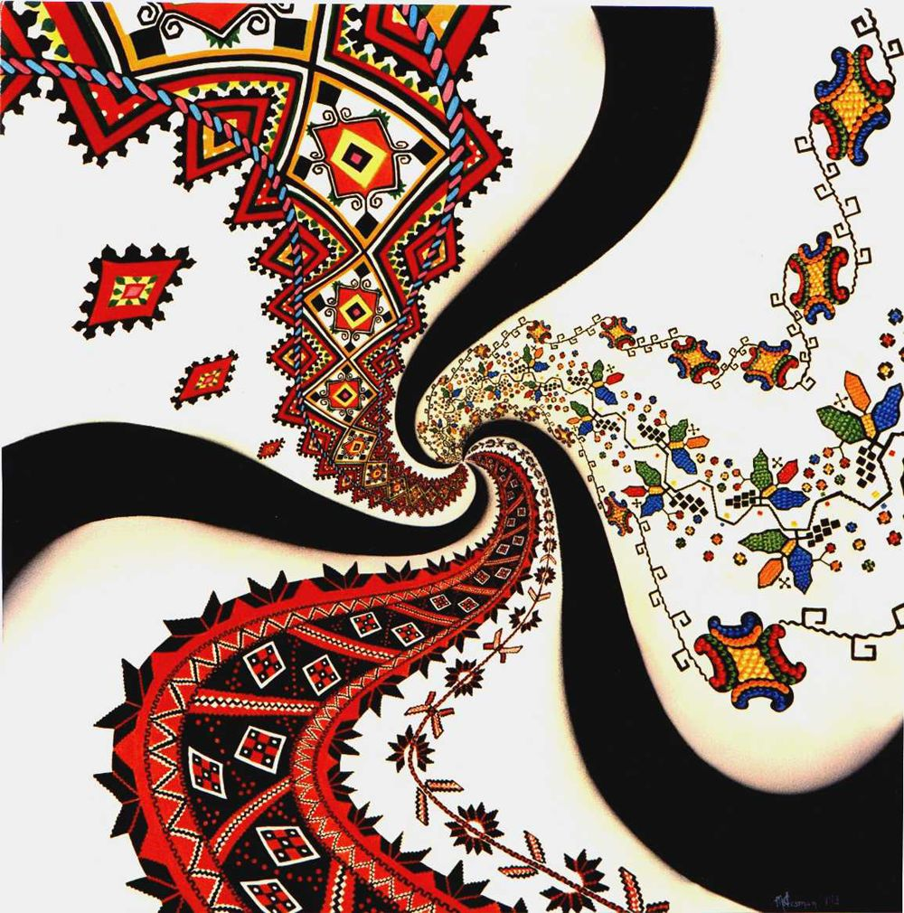
Слова «мед» і «страва» українською були записані ще у 448 р. н. е.
Українська мова має велику кількість діалектів, що різняться залежно від регіону, збагачуючи мову унікальними висловами.

Slide 5
• Найменш вживана літера: «ф» (більшість слів з нею — запозичені).
• Найдовше слово: «дихлордифенілтрихлорметилметан» (30 літер)

Slide 6



Відмінність від інших мов
Алфавіт
Унікальність
Архаїзми
Основу складає кирилиця, а найуживанішою літерою є «П» (з неї починається найбільша кількість слів)
Буква «ї» існує тільки в українській абетці, її немає в жодній іншій слов'янській мові.
В українській мові збереглися назви місяців з давньослов'янського календаря (січень, лютий, березень тощо), яких немає у багатьох інших слов'янських мовах.

